Slide 1

Étude des tendances de touristes en Thaïlande
Visualisation de masses de données
Réalisé par :
  Nassim LAIDI
Enseignante:
  Mme Rakia JAZIRI
Paris, le 23 mai 2019

Slide 2
Plan
Introduction.
Technologies utilisées.
Visualisation.
Prédiction.
Conclusion.
2
Nassim. L

Slide 3
Introduction
Thaïlande.
40 K touristes par an.
Étude de la tendance des touristes.
Période 2010 _ 2016.
BDD Open Data.
3
Nassim. L

Slide 4
Technologies utilisées
Power BI.
RStudio.
Langage R.
Fichier CSV.
4
Nassim. L

Slide 5
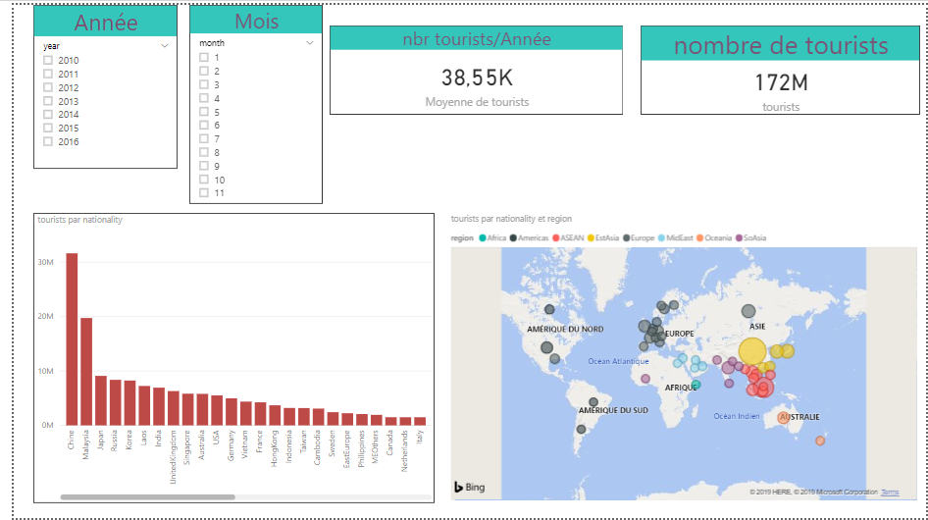
Visualisation
5
Nassim. L

Slide 6
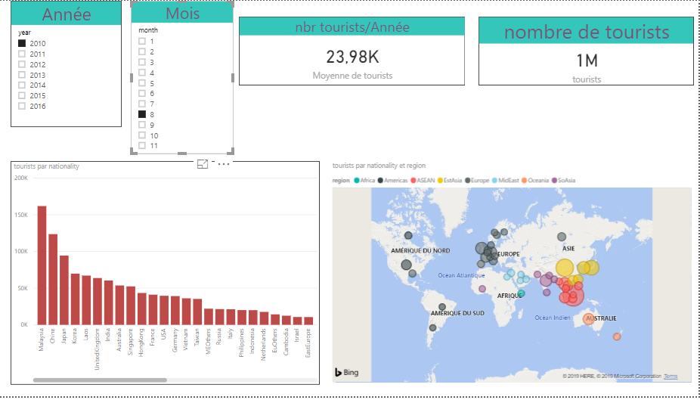
Visualisation
6
Nassim. L

Slide 7

Visualisation
7
Nassim. L

Slide 8
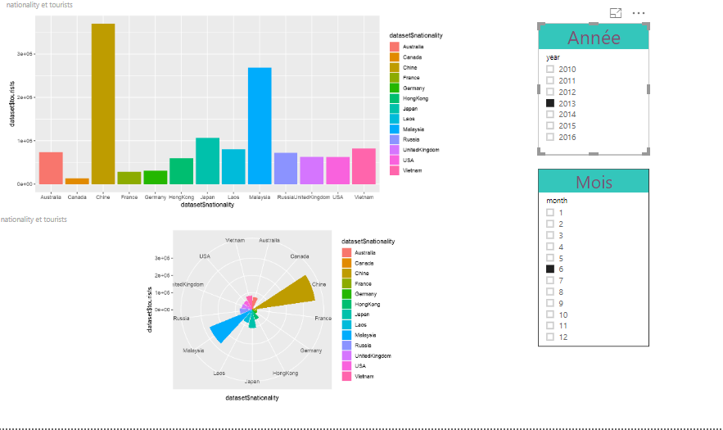
Visualisation
8
Nassim. L

Slide 9
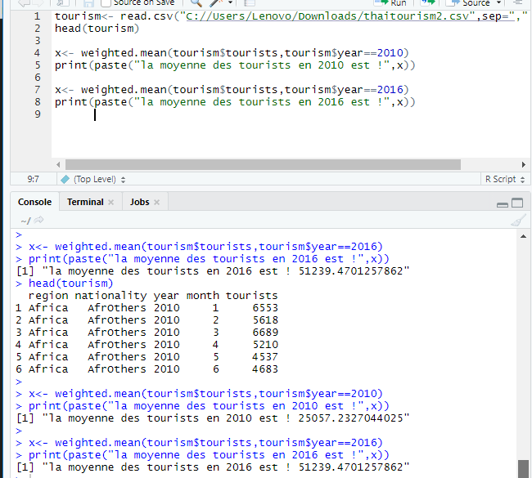

Visualisation
9
Nassim. L

Slide 10
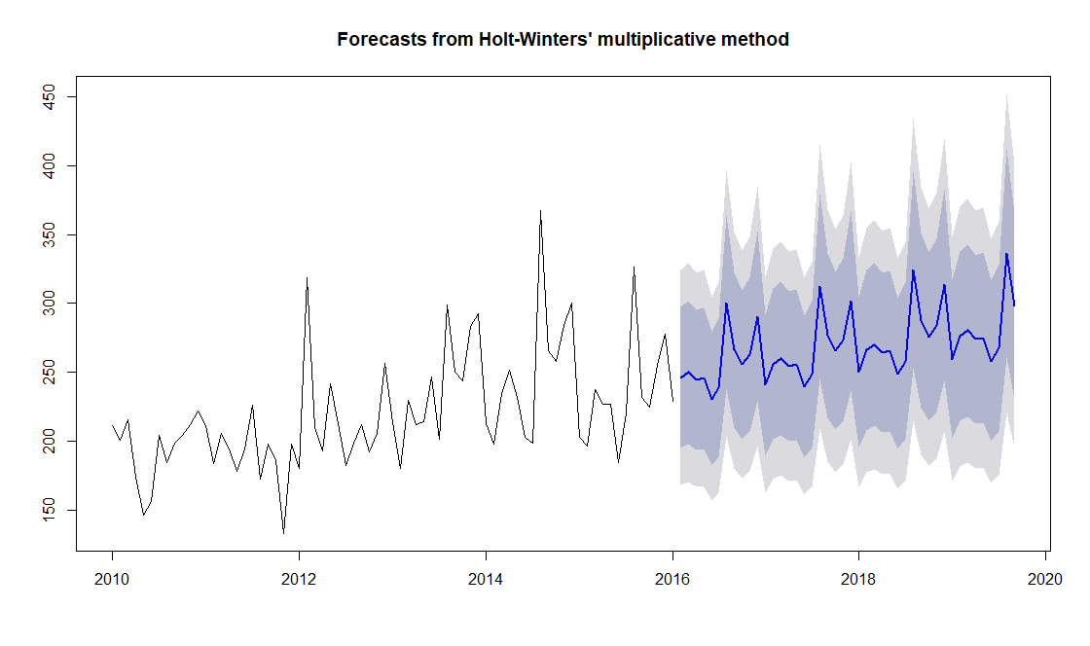
Prédiction
10
Nassim. L

Slide 11
Conclusion
Familiarisation avec les outils de BI.
Exploitation de données.
Rendre les données intelligentes.
Montée en compétence dans le langage R.
11
Nassim. L

Slide 12
Merci pour votre attention

